Slide 1

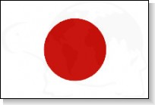
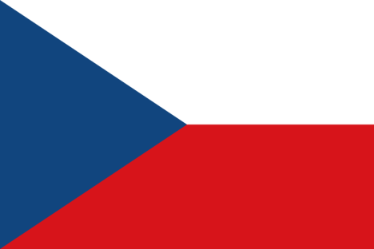

ATMEA,
JV MEZI
FRANCIÍ & JAPONSKEM
Benoit Blassel
Prezident a výkonný ředitel ATMEA

Slide 2
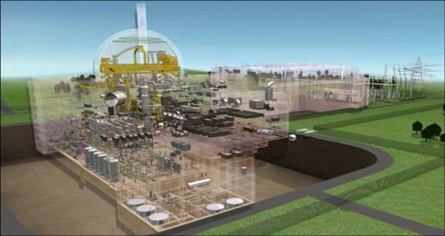
Základní informace o společnosti ATMEA
Název společnosti: ATMEA S.A.S.
Sídlo: Paris La Defense
Prezident a CEO: Benoit Blassel
Zástupce CEO: Yoshiki Ogata
Vznik spol.: listopad 2007
Základní kapitál: 126 mil. euro
Rozsah činností:
Marketing a prodej, výstavba a uvádění do provozu jaderných ostrovů s reaktory ATMEA1 o výkonu 1200 MWe generace III+

Slide 3

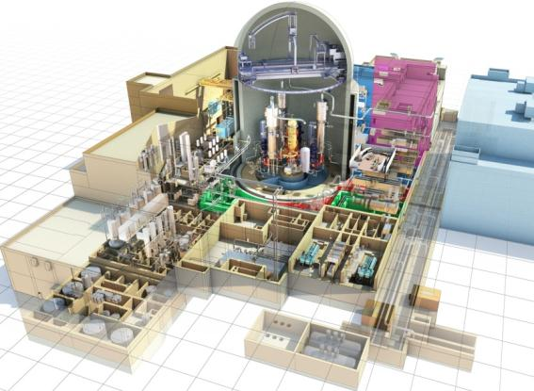
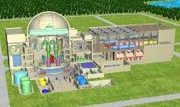
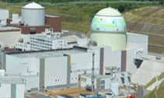
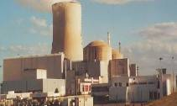
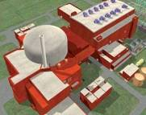
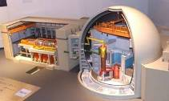
ATMEA1 = spojení jaderné technologie MHI a AREVA
Koncepce návrhu
Integrovaný návrh vycházející z prověřené technologie
APWR
Tomari 3
N4
EPR
KONVOI
Notes:
3

Slide 4
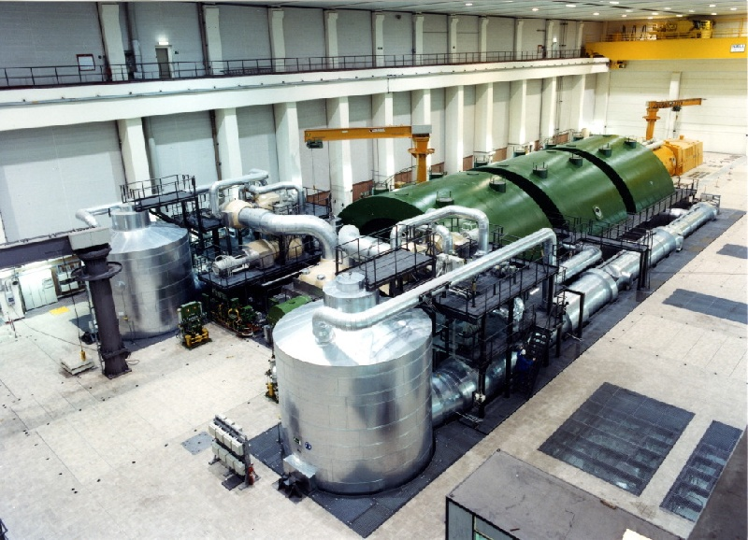
Turbínový ostrov
Reaktor ATMEA1 je kompatibilní s jakoukoli turbínou
Pro Českou republiku lze zvolit jakéhokoli dodavatele turbíny spol. ATMEA
ISAR 2 Turbínová hala. Autorská práva AREVA D.R.

Slide 5














Celosvětové aktivity Aspol. TMEA
Reaktor ATMEA1 se v mnoha zemích považuje za potenciální technologii pro novou elektrárnu
Česká republika
Kanada
Japonsko
Slovinsko
Vietnam
Turecko
Malajsie
Brazílie
SAE
Indonésie
Potenciální příležitosti/ Vyslovení zájmu
Argentina
Projekty schválené mezivládní dohodou

Slide 6
Plánovaný projekt ATMEA
(Projekt Turecko)
1200MW x 4 bloky v oblasti Sinop
“ATMEA 1” generace III+ tlakovodní reaktor spol. ATMEA
Společnost MHI vede japonsko-francouzsko-turecké konsorcium, které na projektu pracuje
1. Základní informace o projektu
2. Status projektu
Dne 1. dubna 2015 schválil turecký parlament mezivládní dohodu a memorandum o spolupráci včetně dohody s hostitelskou vládou (HGA) mezi tureckou a japonskou vládou, tyto dohody vstoupily v platnost dne 31. července 2015
3. Harmonogram
Studie proveditelnosti: 2015-2018

Slide 7
ATMEA, ODBORNÉ ZKUŠENOSTI FRANCIE +
JAPONSKA

Slide 8







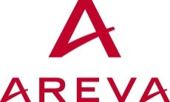
Celková podpora z Francie & Japonska
Česká republika
Typické požadavky na projekt
Podpora
Podpora
Francie
Japonsko
Odzkoušená a pokročilá technologie
Nejvyšší bezpečnostní normy
Ekonomická efektivita
Dodání paliva a nakládání s rad. odpadem
Lokalizace
Rozvoj lidských zdrojů
Provoz a údržba
Regulační a právní rámec
Finanční podpora
Vláda
Infrastruktura
ECAs(*)
Vláda
Infrastruktura
ECAs(*)
Koordinace
ATMEA1 Gen III+ elektrárna
Koordinace
* ECAs: Exportní úvěrové agentury
Vývoj návrhu odvozený od APWR/EPR
Řízení projektu
Vlastní výrobní schopnosti
Přístup ke zkušeným dodavatelským řetězcům

Slide 9
Francouzská jaderná flotila
Sled výstavby či aktuální jaderná flotila ve Francii
Notes:
Francouzská jaderná kapacita: 63,2 GW z 58 jednotek v 19 elektrárnách

Slide 10
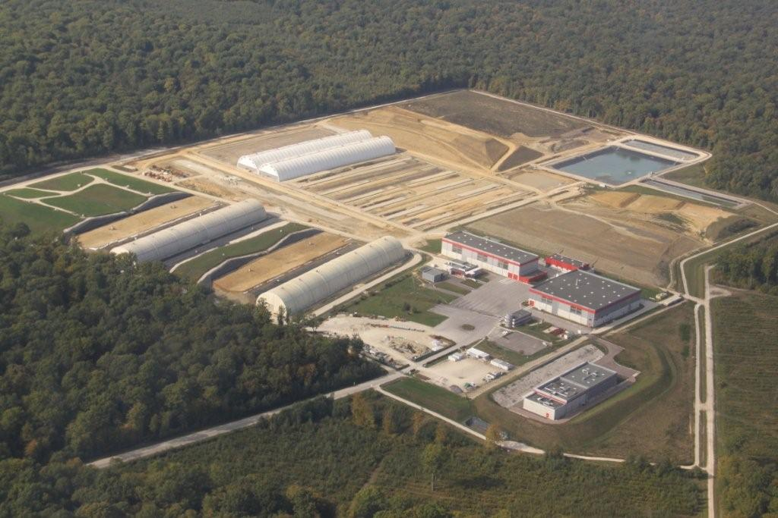
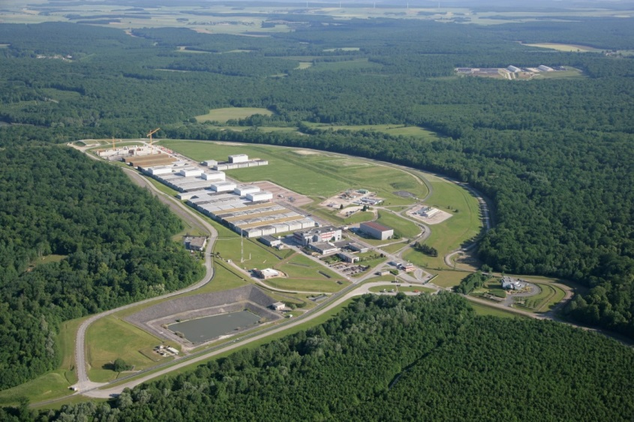
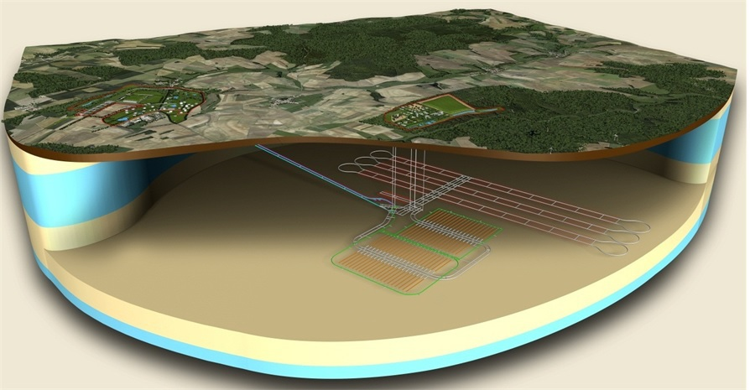
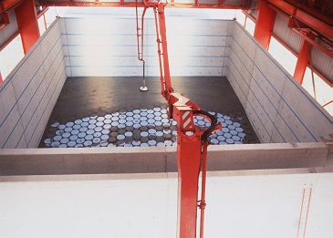
Zařízení k nakládání s odpadem ve Francii
Nakládání s velmi nízkoaktivním odpadem
Recyklace použitého paliva
Přípovrchové úložiště pro nízkoaktivní odpad
Podzemní zařízení ke skladování CIGEO – fáze návrhu

Slide 11
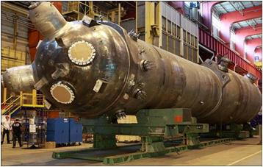
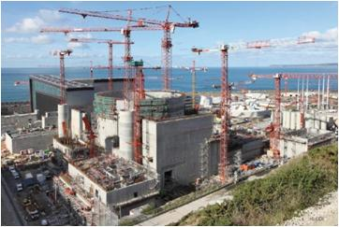
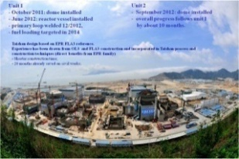
Záznamy celosvětových nově vybudovaných bloků francouzského jaderného odvětví
1970
1980
1990
2000
2010
71
6 PWR 900 CPO
79
74
18 PWR 900 CP1
85
Francie
76
10 PWR 900 CP2
88
77
8 PWR 1300 P4
86
78
Koeberg 1&2
85
Jihoafrická republika
83
Hanul 1&2
89
Jižní Korea
79
12 PWR 1300 P’4
93
Francie
Pomoc majiteli s nově vybudovanými jadernými projekty ve světě
84
4 PWR 1500 N4
98
87
Daya Bay 1&2
Čína
94
97
Ling Ao 1&2
02
Čína
05
Ling Ao 3&4
11
Čína
PWR (Pressurised Water Reactor): Tlakovodní reaktor
CP0, CP1, CP2, P4, P’4, N4 = technologické řady francouzských reaktorů
EPR (European Pressurized Water Reactor): Evropský tlakovodní reaktor
EPR Olkiluoto 3
Finsko
EPR Flamanville 3
Francie
EPR Taishan 1&2
Čína
Francie
EPR ve výstavbě
Zahraničí
UK: EPR projekt zahájen – první konkrétní v roce 2019
Hinkley Point
UK

Slide 12
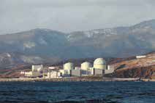
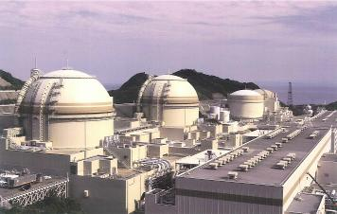
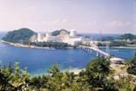
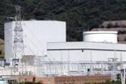
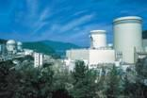
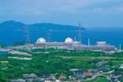
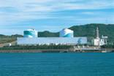
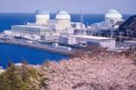
MHI výstavba tlakovodních reaktorů (PWR) v Japonsku
MHI je JEDINÝM prodejcem PWR v Japonsku, který provedl výstavbu všech 24 PWR (20 280 MW) a podílí se na obnově PWR.
TOMARI
2
2
3
2
2
3
4
4
4
4
MIHAMA
OHI
4
TSURUGA
3
3
3
3
TAKAHAMA
TOKYO
TAKASAGO
KOBE
YOKOHAMA
2
2
4
4
2
2
3
GENKAI
3
3
IKATA
SENDAI
poznámka:
Čísla v označují počet smyček v závodě.

Slide 13
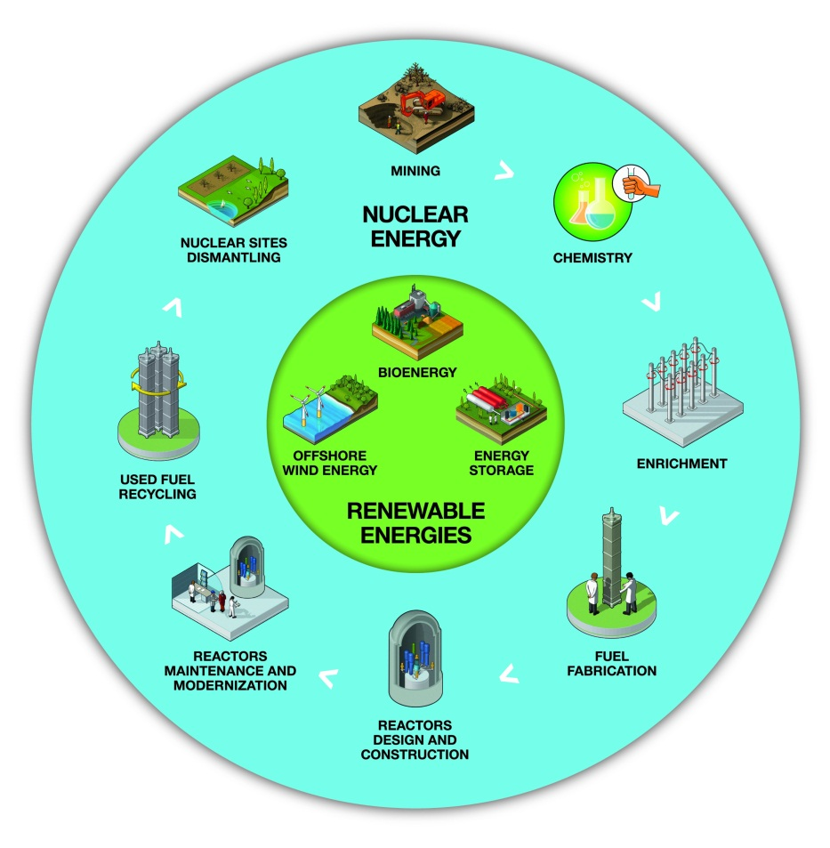
Odborné zkušenosti spol. AREVA & MHI v oblasti jaderné energetiky
  Technologická rozmanitost odborných zkušeností obou společností AREVA i MHI
    Palivový cyklus zepředu i zezadu
    Reaktory a služby

Slide 14
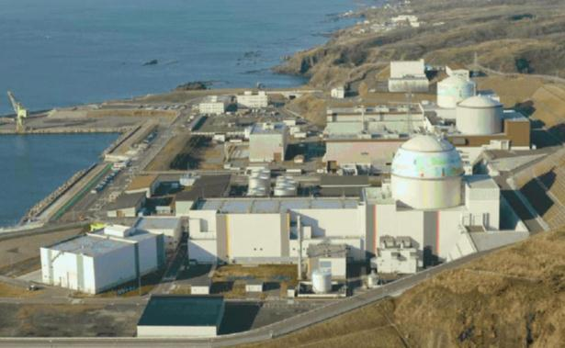
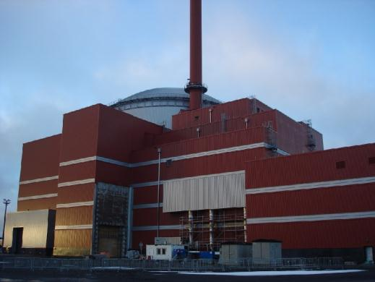
Odborné zkušenosti spol. AREVA a MHI při výstavbě
  Navrhování, zajištění, výroba, výstavba
    Rozsáhlé a vynikající zkušenosti získané z výstavby téměř 130 jaderných elektráren po celém světě včetně 4 evropských tlakovodních reaktorů ve výstavbě (technologie generace III+)
Tomari 3
Výstavbu dokončila MHI v roce 2009
Olkiluoto 3
Realizace výstavby společností AREVA

Slide 15
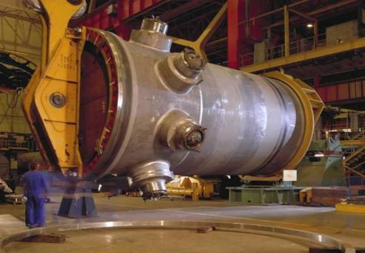
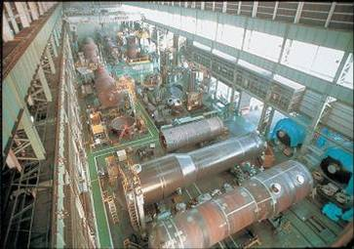
Technická/výrobní kapacita a dodavatelský řetězec
  Odborníci v oblasti strojírenství a jaderné energetiky:
  Přes 30 000 zkušených jaderných odborníků po celém světě
  Výrobní kapacity:
  Interní moderně vybavené výrobní dílny a technologie zajišťující dodání dle harmonogramu a vysokou kvalitu
  Ověřený dodavatelský řetězec s kvalitními základy:
  K zajištění projektu je nutné partnerství s místním dodavatelským řetězcem
Tlaková nádoba reaktoru v AREVA Chalon St-Marcel závod na těžké komponenty
Generátory páry v MHI Kobe

Slide 16
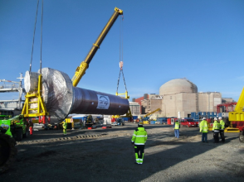


Výstavbou jaderné elektrárny vzniká řada příležitostí
Rozvoj kvalitního místního dodavatelského řetězce, co se týče bezpečnosti, kvality, nákladů a dodávky, aby bylo možné nabídnout našim zákazníkům konkurenceschopná a spolehlivá řešení k projektům jaderných elektráren. Přispěje to
Stavební projekty
Místní podniky
Správa
Zabezpečení dodávek
Posílení stavebního harmonogramu pro včasné projekty dodržující rozpočty
Vynikající kvalita s vysokými normami v oblasti jaderné energetiky
Rozvoj kvalifikovaných pracovních míst
Certifikace prodejce
Skutečná partnerství
Součást projektu nové jaderné elektrárny
Přístup na více trhů
Vyšší zaměstnanost
Vyvážení dopadu obchodování
Vliv na růst HDP
Místní přidaná hodnota
Místní dodavatelský řetězec pro více než 60 let práce

Slide 17
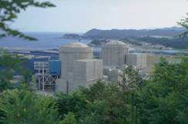
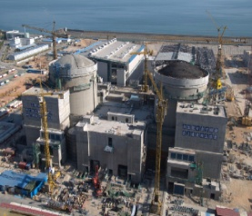
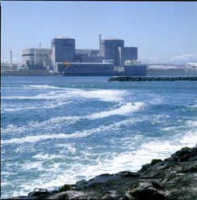
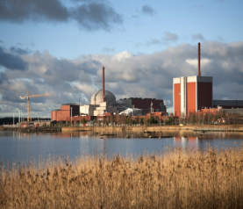
Francie má zkušenosti v oblasti lokalizace z minulosti i s probíhajícími projekty
Korea - Ulchin
Čína – Ling Ao
Koeberg - JAR
OL3 - Finsko
1978: JAR – Koeberg (výstavba)
1981: Korea – Ulchin (dodání a výstavba)
1986: Čína – Daya Bay 1&2 (výstavba)
1992: Čína – Čchin-šan 2 (transfer technologií)
1995: Čína – Ling Ao 1&2 (15% dodávky)
1998: Čína – Tchien-wan (TKOS)
2004: Čína – Ling Ao 3&4 (návrh & 50% výroba primárního obvodu)
2005: Brazílie – Angra 1 (SG 100% výroby)
2006: Čína – Čchin-šan 1 (hlava tlakové nádoby reaktoru ~100%)
2006: USA – Diablo Canyon (hlava tlakové nádoby reaktoru100%)
2003 : Finsko – OL3 (výstavba & přístrojová technika)
2008 : Čína – Tchaj-šan 1&2 (podrobný návrh, výstavba, mechanické a elektrické vybavení včetně komponentů NSSS)

Slide 18
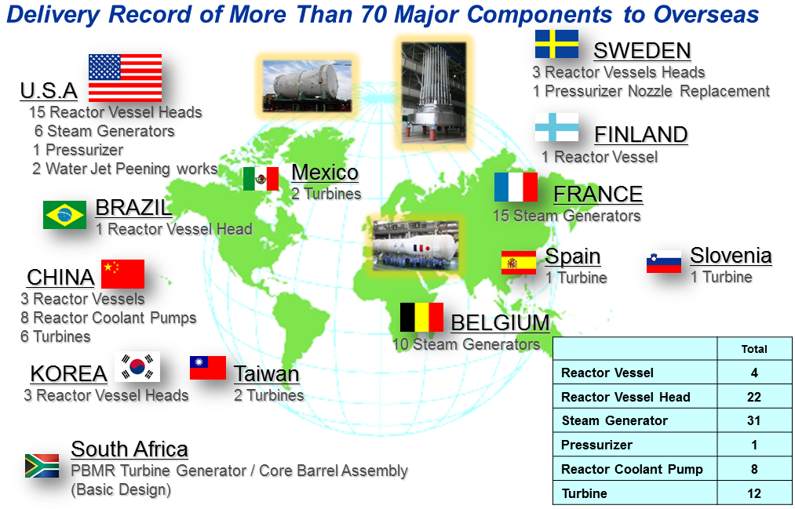
Zkušenosti MHI: dodání hlavních komponent a služby v oblasti provozu a údržby v zámoří
Notes:
Hlavní body
Celkový objem dodávek od 80. let 20. století činí 78 komponentů po celém světě (4+22+31+1+8+12)
15 parních generátorů bylo dodáno EDF celkem pro 5 elektráren. Poslední 3 generátory z celkových 15 jsou v souladu s ESPN, což je pevně platné francouzské nařízení.
Nejen dodávka komponent, ale také úspěšná realizace projektu Water Jet Peening v USA & výměna tlakové trubky ve Švédsku v nedávné době v roce 2016
Povrchová úprava WJP: po úspěšné realizaci v Japonsku (20 elektráren), dvě elektrárny v USA (v roce 2016 dokončeno ve Wolf Creek a probíhá realizace v Callaway)
Výměna tlakové trysky: ke zvýšení kvality tlakové trysky provedla MHI ověření návrhu, textu, zadání a výroby a výměnu na místě, realizace dle harmonogramu s provedením ve vysoké kvalitě

Slide 19
ATMEA, NABÍDKA FRANCIE +
JAPONSKA PRO ČESKOU REPUBLIKU

Slide 20
Mezi zkušenými státy
Česká republika disponuje velkými zkušenostmi v oblasti jaderné energie
  Zkušený provozovatel jaderných elektráren
  Silný dodavatelský řetězec
  Vysoká úroveň vzdělání na univerzitách v oboru jaderné energetiky
  Střediska výzkumu a vývoje
Pokud bude zvolen reaktor ATMEA1, bude to znamenat užší vztahy se 2 zkušenými státy s historií spolupráce v oblasti jaderné energetiky po celém světě:
  Francie
  Japonsko

Slide 21
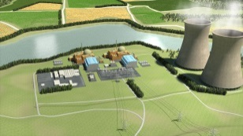
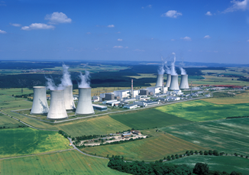
Reaktor ATMEA1 je kandidátem pro Českou republiku
O reaktoru ATMEA se již diskutuje
  V roce 2016 byla poskytnuta úplná odpověď na žádost o informace od Ministerstva průmyslu a obchodu
  Konzultace s Ministerstvem průmyslu a obchodu, Ministerstvem financí a ČEZ ve dnech 9. a 10. února 2017
Reaktor ATMEA1 má vysoké bezpečnostní normy
Podpora Francie a Japonska (vlády, financování prostřednictvím ECAs,..)
2 bloky ATMEA1 vhodné pro elektrárny Dukovany a Temelín
Dukovany NPP

Slide 22
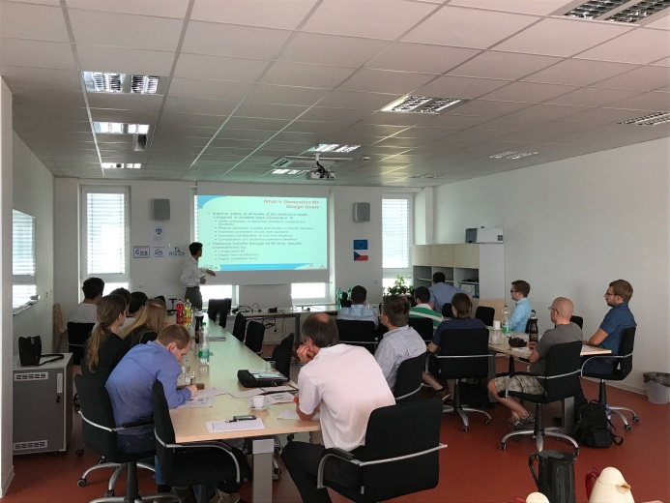
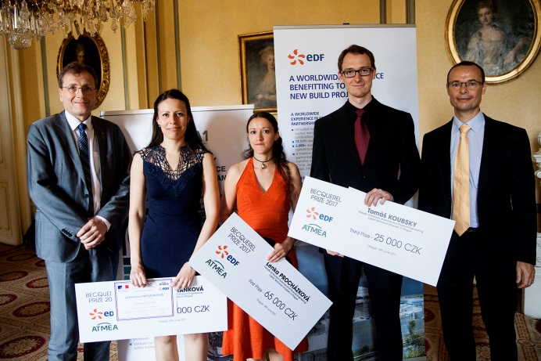
ATMEA plná podpora pro vzdělání v oblasti jaderné energetiky v ČR
ATMEA odborné přednášky na českých univerzitách (západní Čechy, Brno, Praha)
Součásti sponzorství ceny Becquerel udělované mladým výzkumníkům v oblasti jaderné energie. Akci pořádá francouzská ambasáda v České republice.
Brno Technical University – May 30, 2017
Becquerel Prize- Embassy of France – June 16, 2017

Slide 23
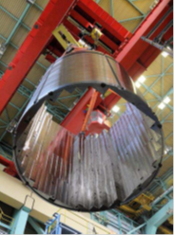
ATMEA přínosy francouzských zkušeností v České republice
Francie je v České republice 5. nejvýznamnějším obchodním partnerem a 3. investorem
Odvětví je již součástí dodavatelského řetězce EPR
AREVA NP je hráčem v českém odvětví jaderné energie jako dodavatel projektů ČEZ, mimo jiné v Dukovanech:
  Vibrační monitorovací systémy (SUS) , instalace v 90. letech 20. století
  Pohavarijní monitorovací systém (PAMS) – 3 lidé v elektrárně
  Rekombinátory vodíku, nainstalovány před 3 lety
  Bazény pro použité palivo, probíhající projekt
Projekt ATMEA1 poskytne optimalizovaný program uzpůsobení místním podmínkám vycházející z těchto bohatých zkušeností mateřských společností ATMEA, AREVA & MHI
„ATMEA si chce udržet blízký vztah s českým průmyslem“

Slide 24
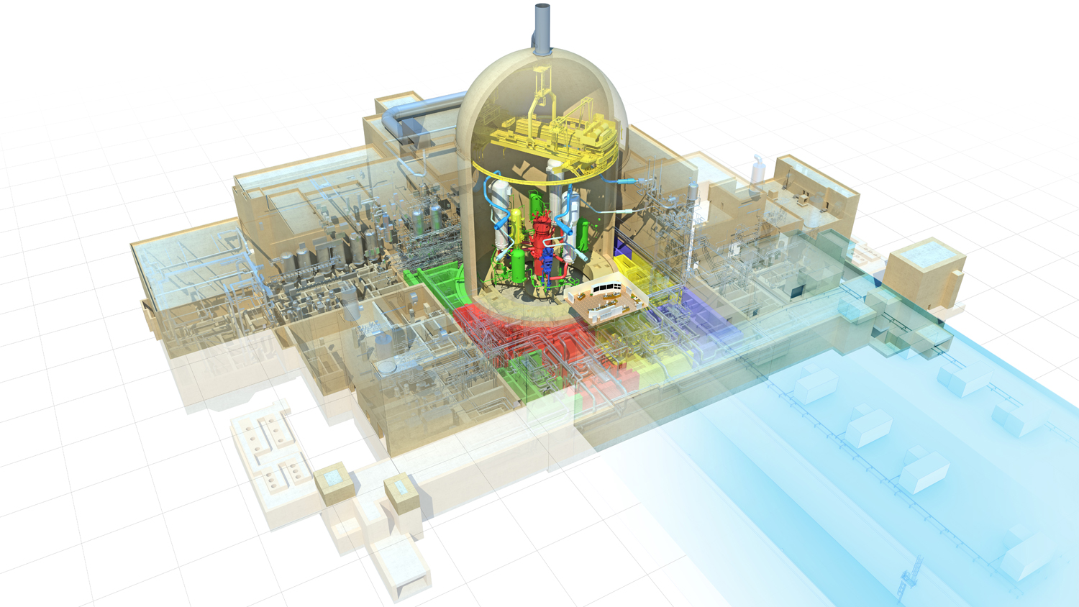
Děkujeme za pozornost
Více informací na http://www.atmea-sas.com/

Slide 25
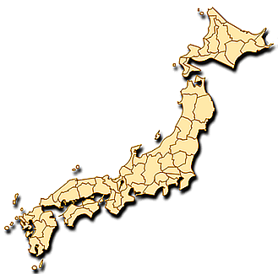
Aktuální stav obnovy jaderných elektráren s tlakovodním reaktorem v Japonsku
Tlakovodní reaktory
K 1. prosinci 2017
 | Závod
Obnova | 5 | Sendai 1/2* Takahama 3/4* Ikata 3*
Schváleno regulačním úřadem pro jadernou energetiku (NRA) | 7 | Takahama 1/2 Mihama 3 Genkai ¾ Ohi 3/4
Přezkoumáváno úřadem NRA | 4 | Tomari 1/2/3 Tsuruga 2
Rozhodnutí o odstavení z provozu | 4 | Mihama 1/2 Genkai 1 Ikata 1
Takahama
Blok 3: Obnova 29. ledna 2016
Blok 4: Obnova 6. února 2016
Fukushima
Daiichi
Ikata
Blok 3: Obnova 12. srna 2016
Sendai
Blok 1: Obnova 11. srpna 2015
Blok 2: Obnova 15. října 2015
MHI postupuje racionálně, co se týče udělování licencí pro obnovu jaderných elektráren v Japonsku spolu s infrastrukturou po havárii v jaderné elektrárně Fukušima Daiči.
Aktuální prognózy v oblasti energetiky vyžadují energetický mix s cca 22% zastoupením jaderné energie v roce 2030.

